Slide 1
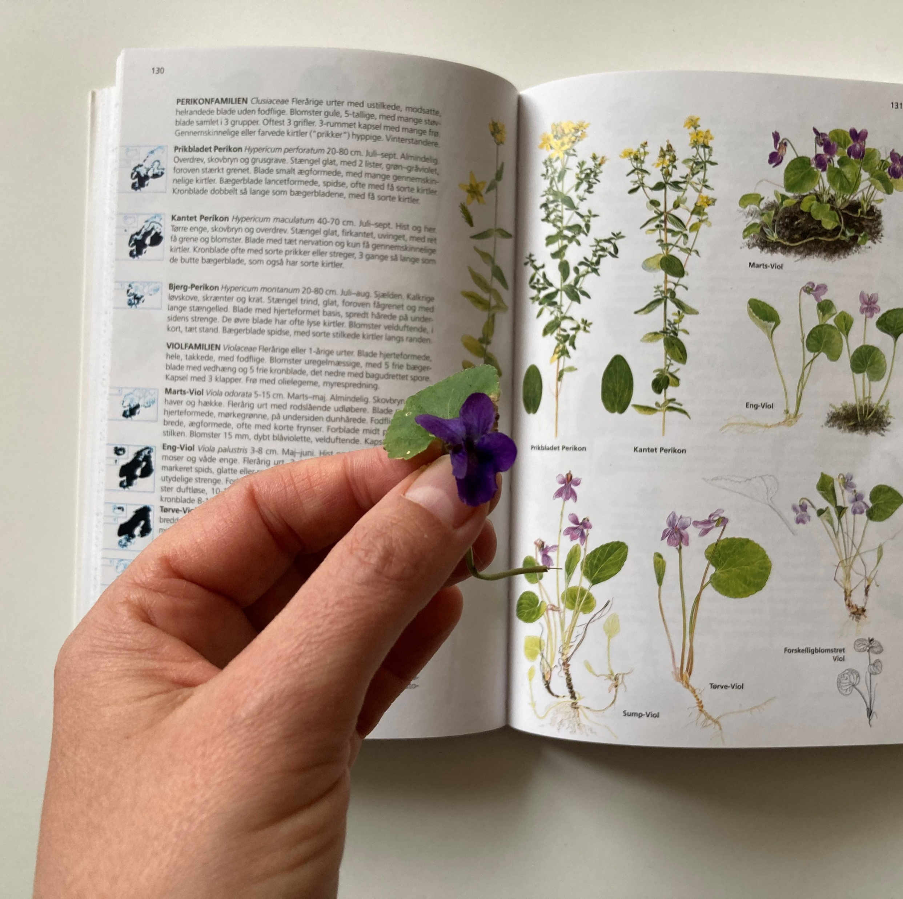
Hvad er det?
Analoge og digitale bestemmelsesnøgler og værktøjer

Slide 2
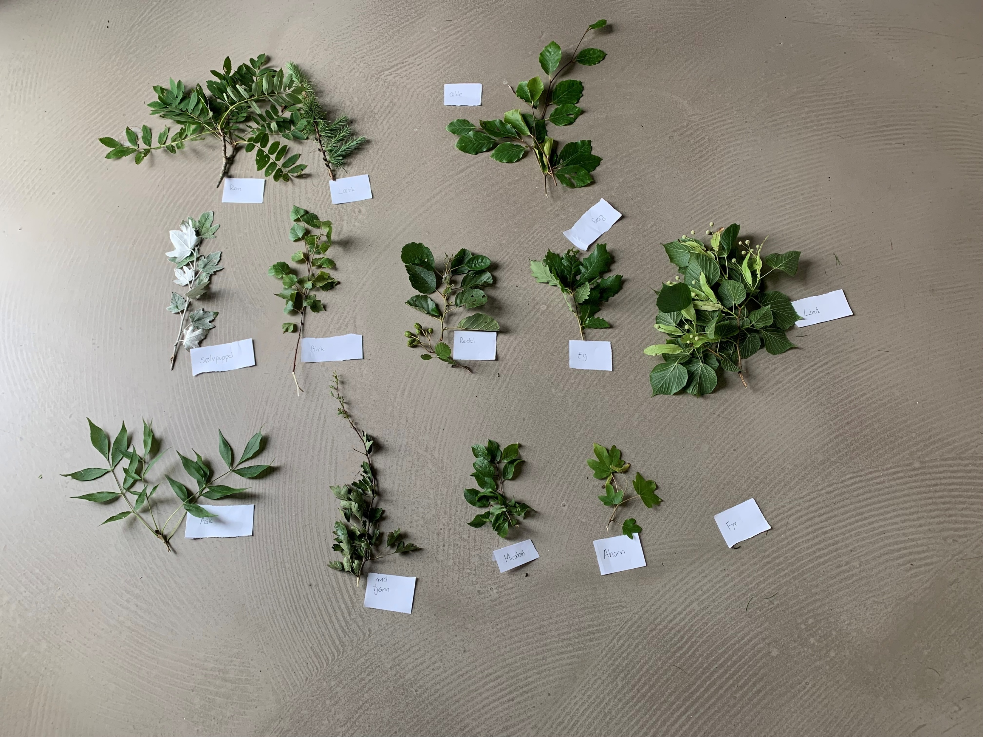
Hvad skal der ske?
Formålet med dagens undervisning
Hvad er en nøgle?
Holdninger til brugen af AI
Afprøvning af analoge og digitale bestemmelsesnøgler
Produktion af bestemmelsesnøgler og mønstergenkendelse
Opsamling

Slide 3
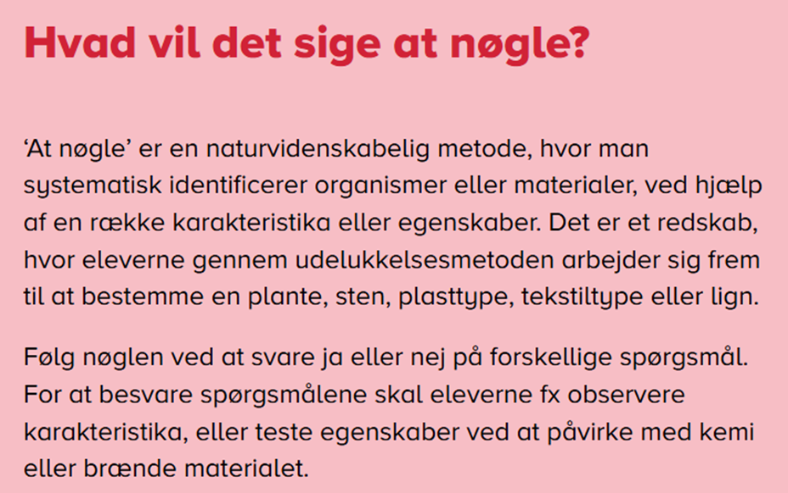
Bestemmelses-nøgler?
Har I tidligere mødt bestemmelsesnøgler?
Hvilke erfaringer har I med bestemmelsesnøgler?

Slide 4
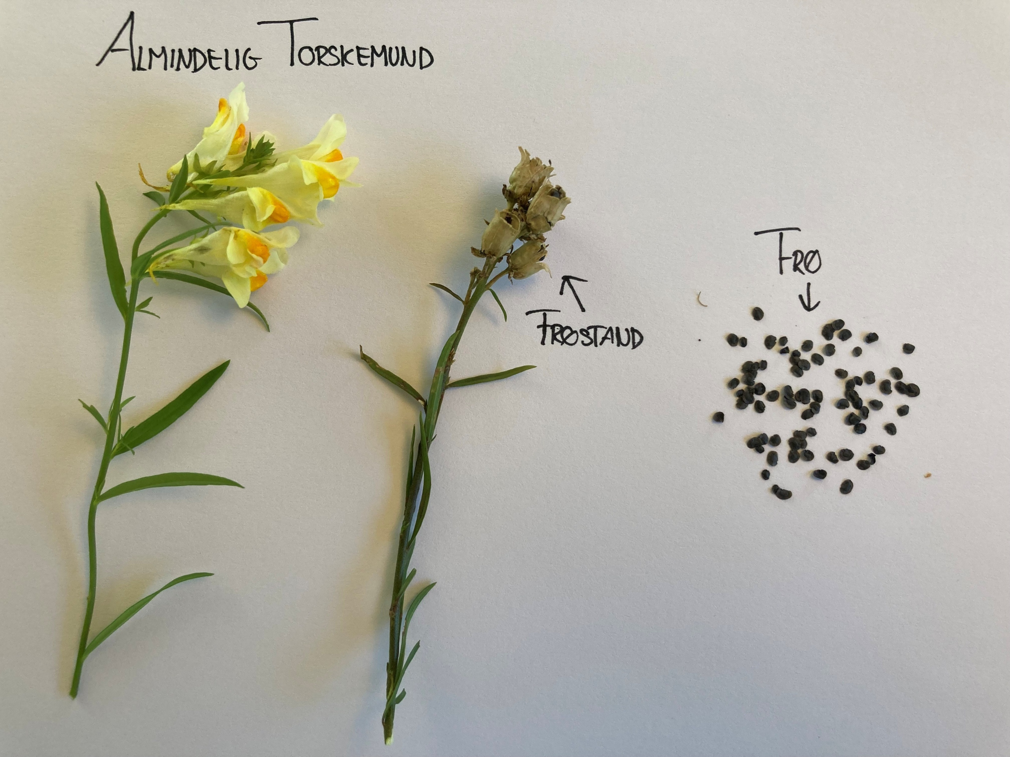
Sko-nøgle
Lav jeres egen sko-nøgle i grupper
Afprøv hinandens sko-nøgler
Refleksioner
Fordele og ulemper ved denne øvelse.
Kan den redidaktiseres, så den kan bruges i 2. klasse?

Slide 5
Hvad er jeres holdninger til brugen af Al?
Skriv jeres holdninger ned:
Hvordan bruger I AI?
Hvordan vil I gerne selv bruge AI?
Hvordan bruger eleverne AI?
Hvordan vil I gerne have, at eleverne bruger AI?

Slide 6
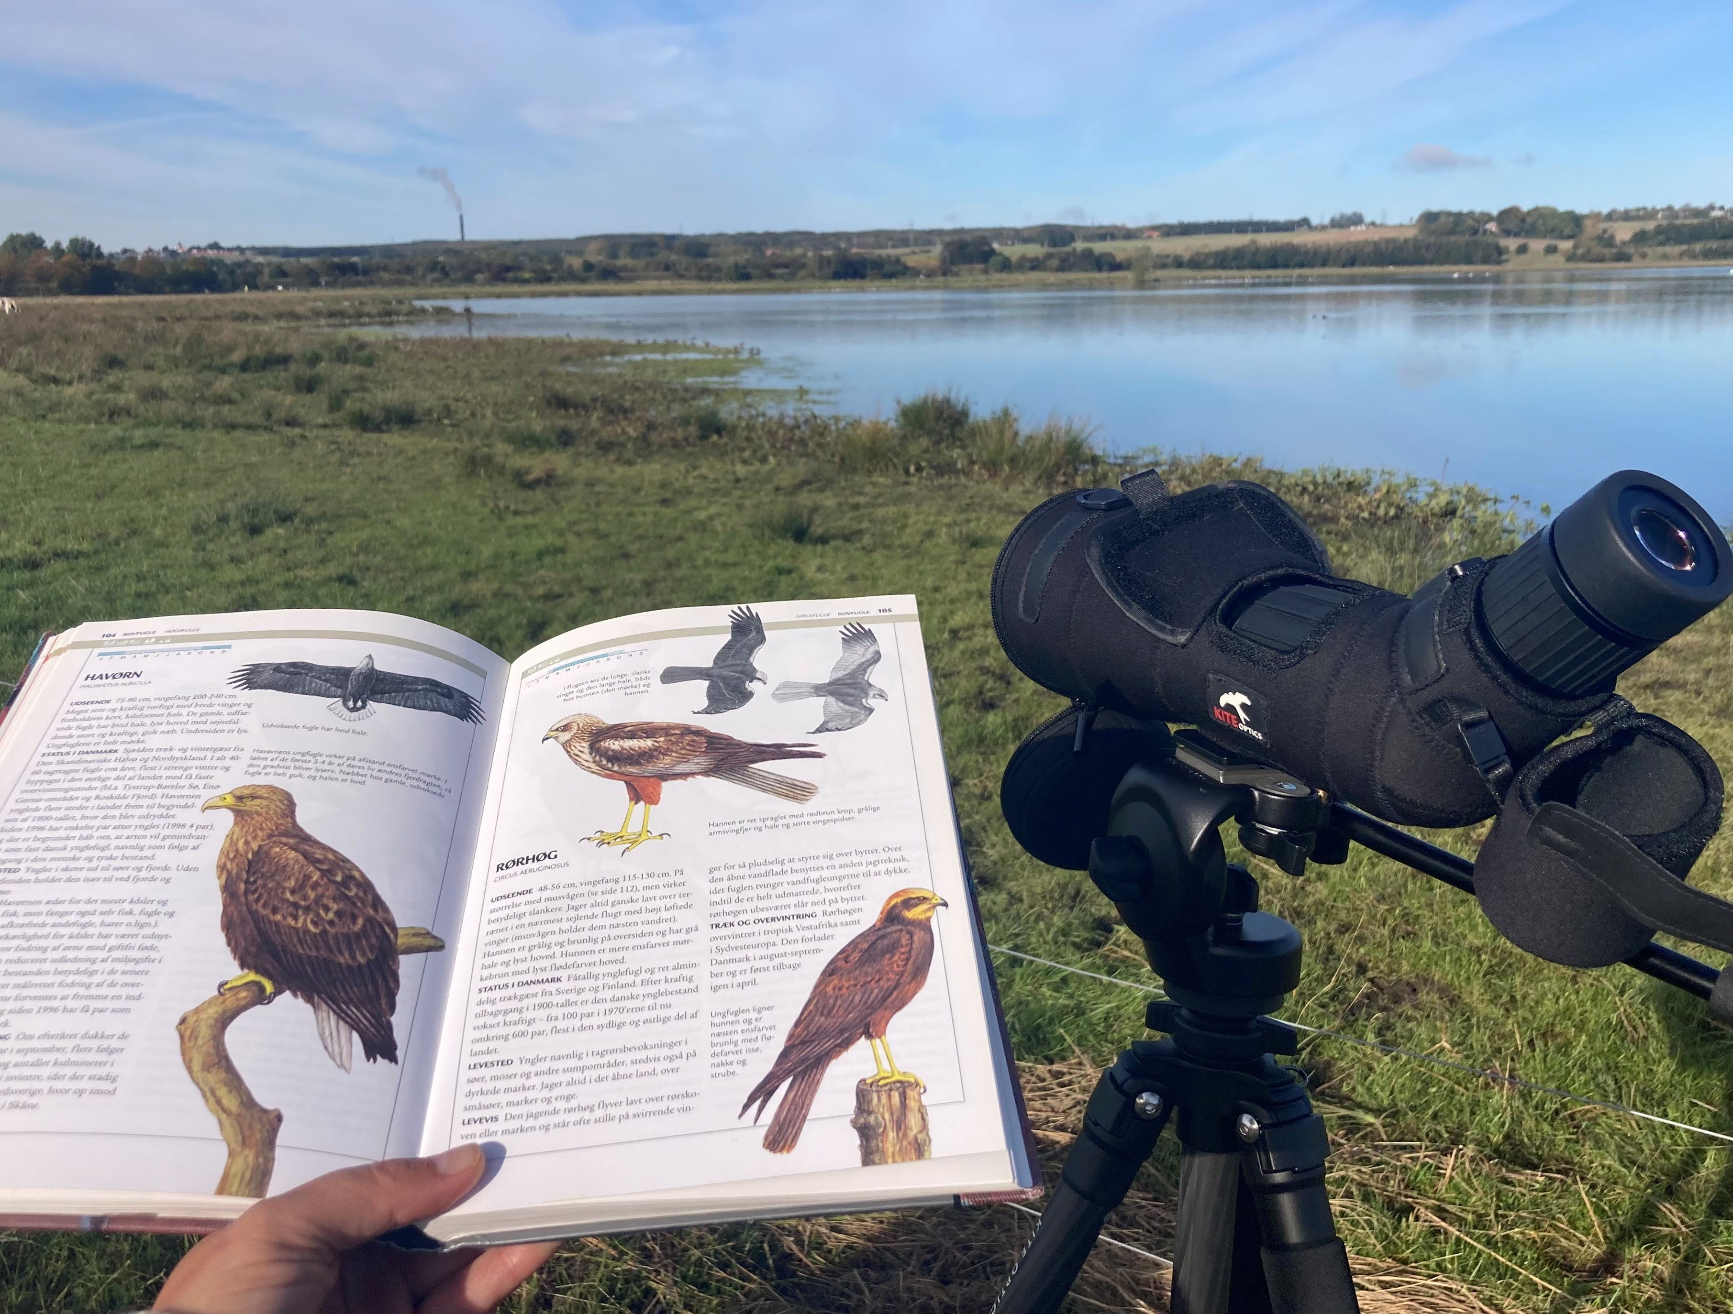
Artsbestemmelse
Bestemmelse af plante- og dyrearter- se opgavebeskrivelse.
I skal bestemme:
5 plantearter
5 dyrearter
Husk at udfylde skemaet

Slide 7
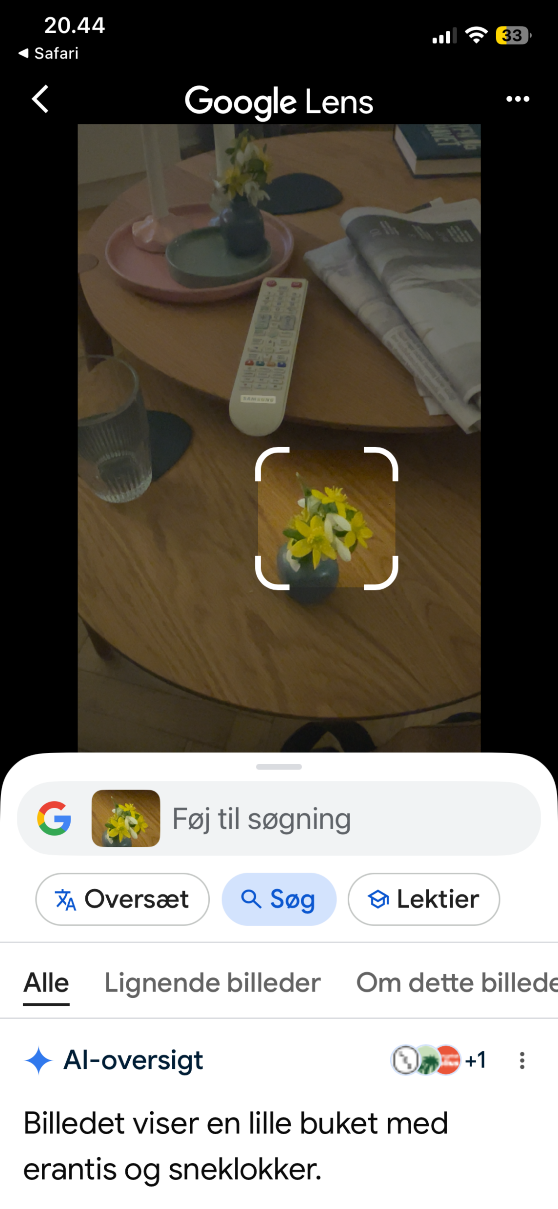
Hvad tænker I?
Hvordan var de forskellige nøgler at bruge?
Hvilke redskaber vil I bruge i forbindelse med artsbestemmelse i N/T?

Slide 8
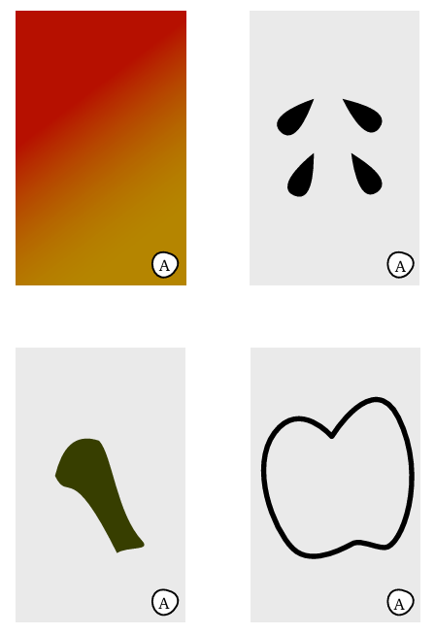
Gæt en frugt
Digitale bestemmelsesnøgler bruger mønstergenkendelse. Afprøv spillet Gæt en frugt
Refleksionsspørgsmål
Giver spillet en forståelse for, hvordan AI genkender genstande?
Kan spillet bruges i N/T?

Slide 9
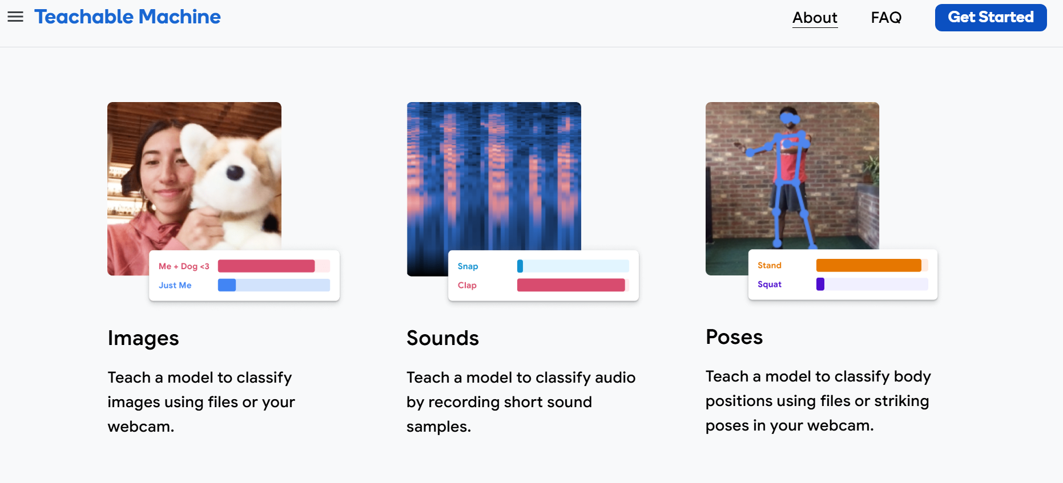
Lav dit eget billedgenkendelsesprogram
I programmet Teachable Machine https://teachablemachine.withgoogle.com/ skal I udarbejde jeres eget billedegenkendelsesprogram.
Krav til opgaven:
Jeres program skal kunne genkende minimum 2 genstande.
I bestemmer selv hvilke genstande
Udforsk programmet ved blandt andet at variere antallet af billeder pr. genstand osv.

Slide 10
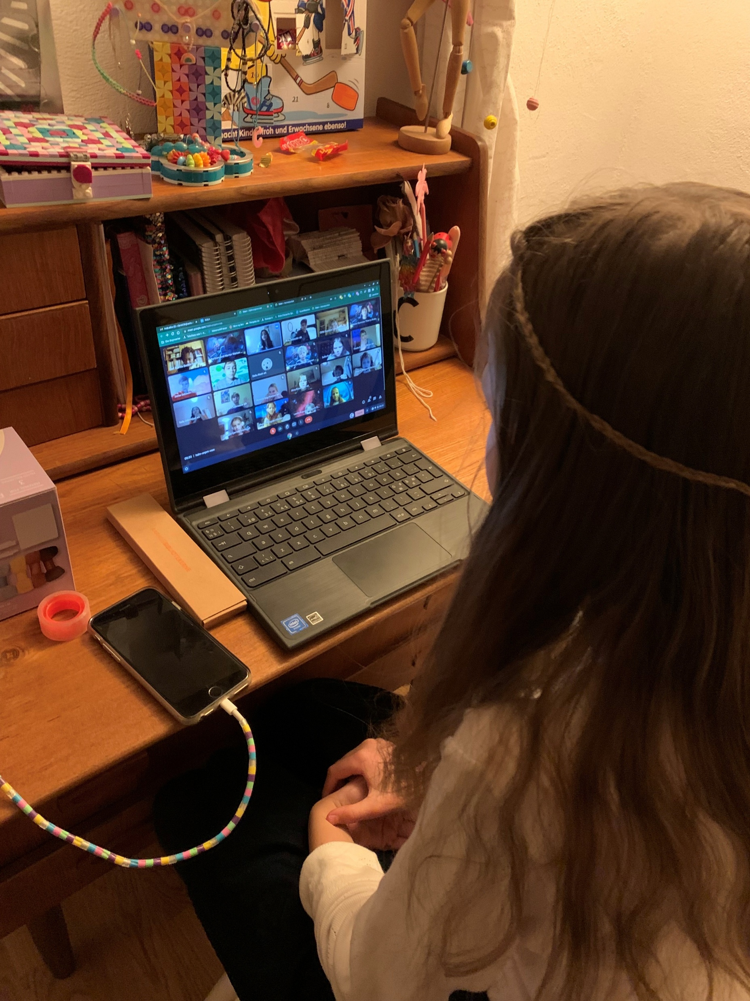
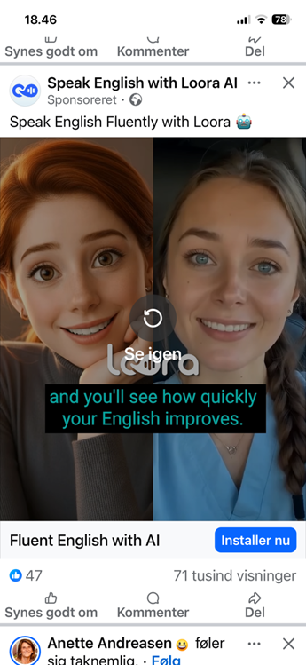
Hvad gør teknologien ved os?

Slide 11
Hvad er jeres holdning til brugen af AI?
Skriv jeres holdninger ned
Hvordan bruger I AI?
Hvordan vil I gerne bruge AI?
Hvordan bruger eleverne AI?
Hvordan vil I gerne have, at eleverne bruger AI?

